Slide 1


项目五
分析销售数据
数据化运营管理（第2版 微课版）

Slide 2
CONTENTS
目 录
分析交易数据
任务一
分析推广数据
任务二
分析利润数据
任务三
综合实训
实训

Slide 3
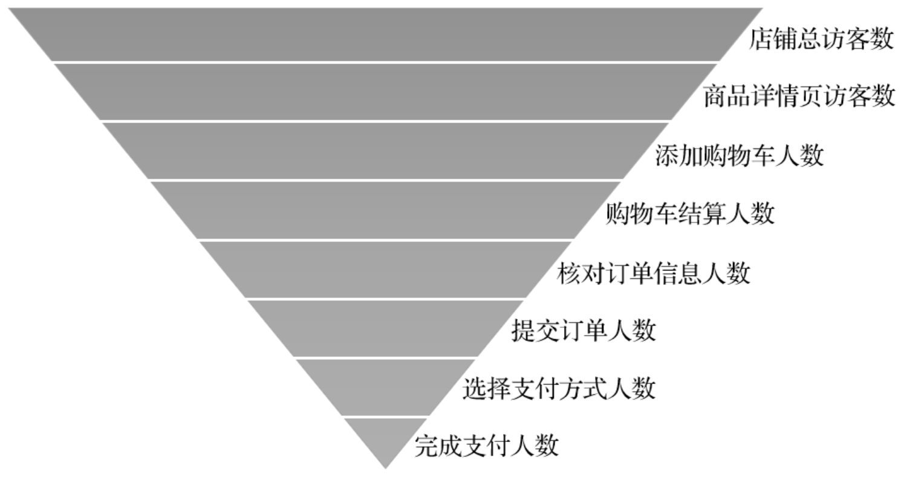
一、转化漏斗模型
相关知识
转化漏斗模型将客户访问店铺到最终成交的过程，划分为若干重要环节，通过一层层过滤转化人数分析各环节的转化效果，以便找到转化率过低的原因。在电商领域，转化漏斗模型可以按照在电商平台选购商品到完成支付这个流程建立。

Slide 4
二、转化率及提升方法
相关知识
（一）商品主图
高品质
体现商品特点
吸引力
简洁明了
多角度
商品主图通常是客户在搜索结果页或商品详情页最先看到的图片，其作用在于吸引客户注意并激发其购买兴趣。好的商品主图可以增加商品的曝光度，提高商品的点击率，甚至促进商品销售量的增长。

Slide 5
二、转化率及提升方法
相关知识
（二）商品价格
商品价格对提升转化率有非常直接的影响，电商平台中有众多的竞争店铺和竞争商品，价格上丝毫的差距都有可能对转化率造成巨大的影响。商品定价应当综合考虑市场需求、商品特点以及目标客户的心理和购买行为。
要想通过商品价格提升转化率，首先应当确保商品质量，再考虑通过打折促销、捆绑销售、提升附加值等运营策略使商品价格具有更高的竞争力，这样才能确保店铺和商品能够在市场中占据一定的份额。

Slide 6
二、转化率及提升方法
相关知识
（三）店铺首页
店铺首页可以吸引客户的注意力、增加客户的购买意愿，并提升转化率。
清晰的导航和布局
强调独特
卖点
反馈与证明
专题推荐
个性化
内容
快速加载
速度
清晰的购买流程
积极的客户服务

Slide 7
二、转化率及提升方法
相关知识
（四）商品详情页
商品详情页可以完整地展示商品的特点和优势，商品详情页质量的高低，直接关系到转化率的提升。
详细的商品
描述
权威的资格
证明
清晰的视频
演示
优惠和促销
活动
高质量的商品图片
关联
销售

Slide 8
二、转化率及提升方法
相关知识
（五）客户评价
客户评价是客户购买商品后的真实感受。商品越符合客户的购买预期，好评的数量一般会越多，大面积的好评可以很好地提升客户的购买信心。
突出正面评价
消除负面评价
及时回复评价
鼓励客户评价
鼓励 UGC

Slide 9
三、客单价的影响因素与提升方法
相关知识
（一）影响客单价的因素
01
02
03
04
商品定价：商品定价的高低直接影响客单价，理论上客单价只会在该定价的一定范围内上下浮动（正常情况），这与市场经济学中的价值规律类似。
促销优惠：在大型促销活动中，客单价的高低取决于活动的促销力度。
关联销售：关联销售是一个间接影响因素。
购物数量：购物数量往往由商品类目的属性决定。

Slide 10
三、客单价的影响因素与提升方法
相关知识
（二）提升客单价的方法
提供附加价值
价格吸引
套餐
详情页关联
客服推荐
即设置消费达到某个值后可以享受的服务。
这种方法常见的应用就是“买一送一”“买二送三”“第二件半价”等优惠活动。
这种运营手段适合零食等类目的商品，可以根据店铺人群属性设计不同的套餐。
这种运营手段适合将互补的商品搭配起来关联销售。
优秀的客服人员可以赢得客户的信任，因此客服推荐的商品也相当于有了一定的保证，使得客户有更大的购买
信心。

Slide 11
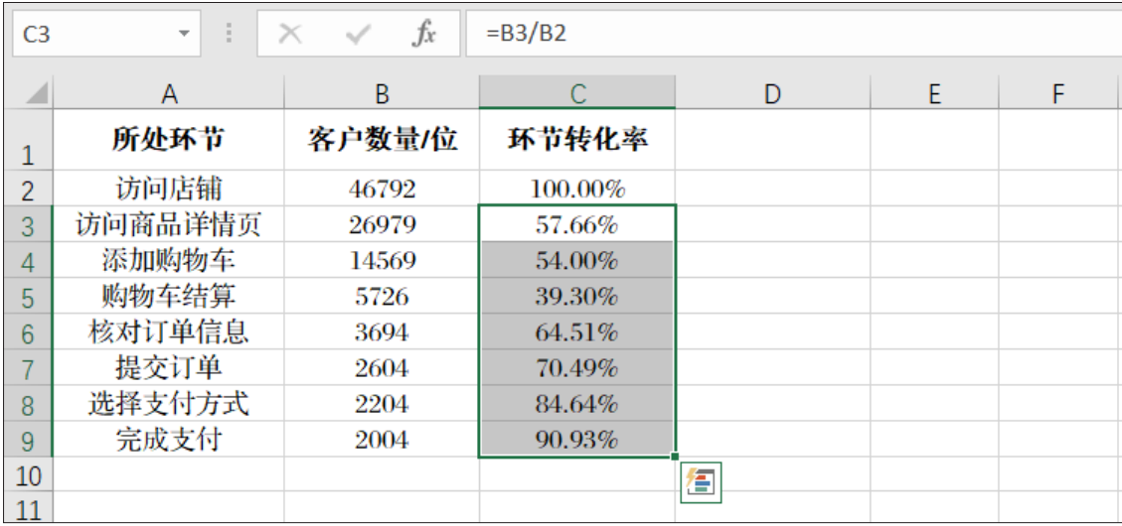
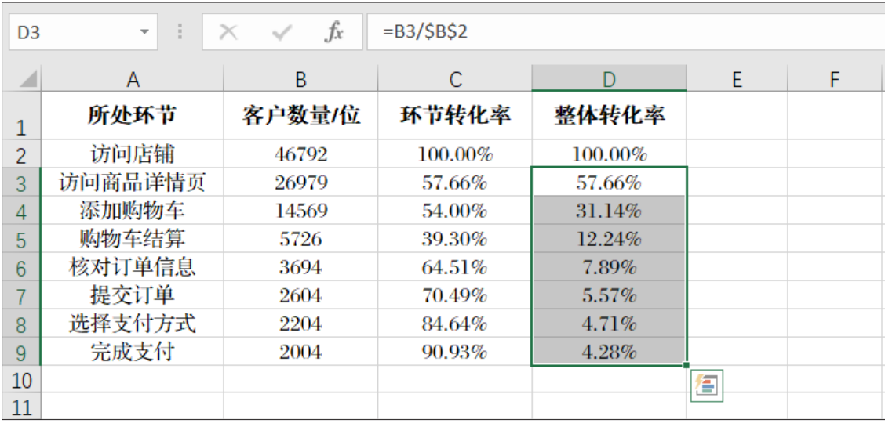
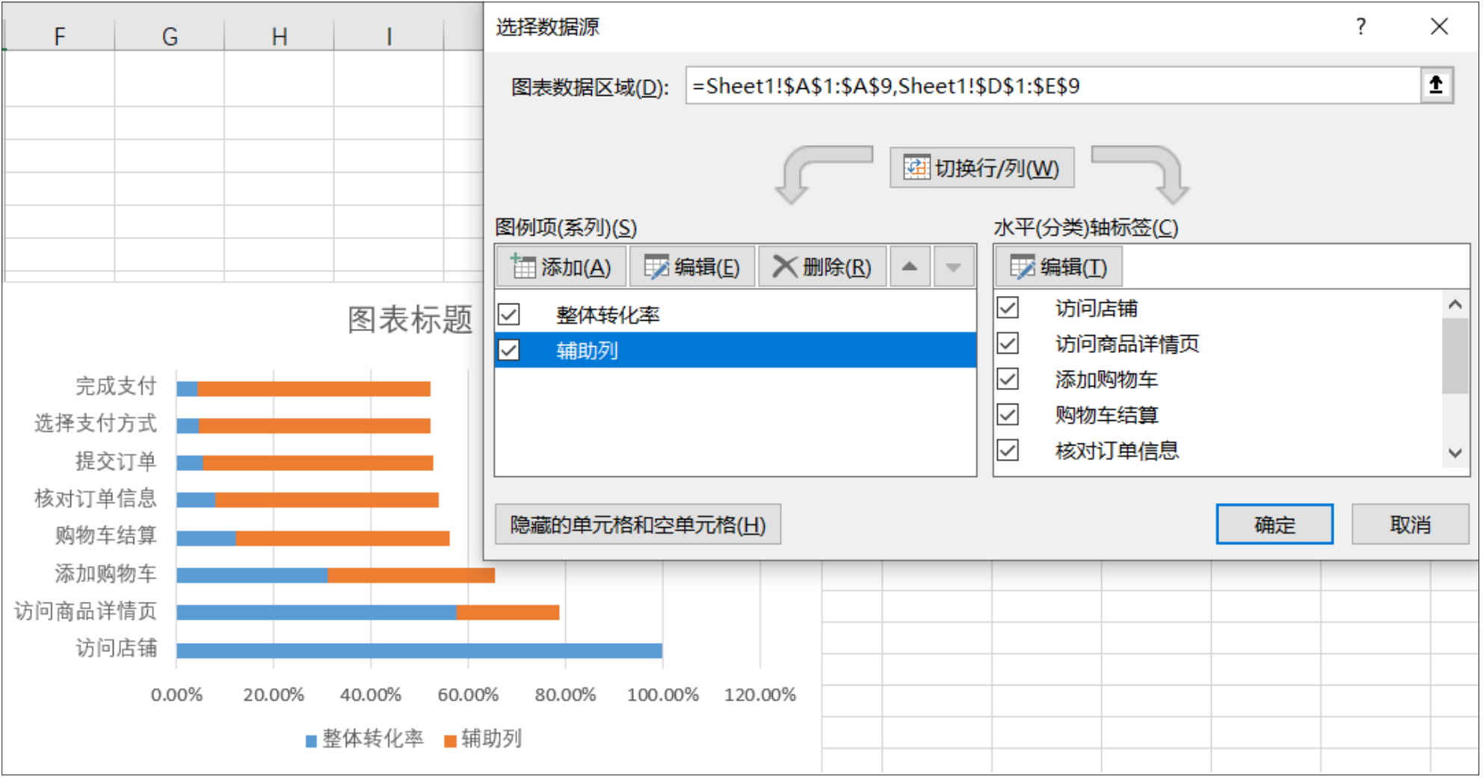
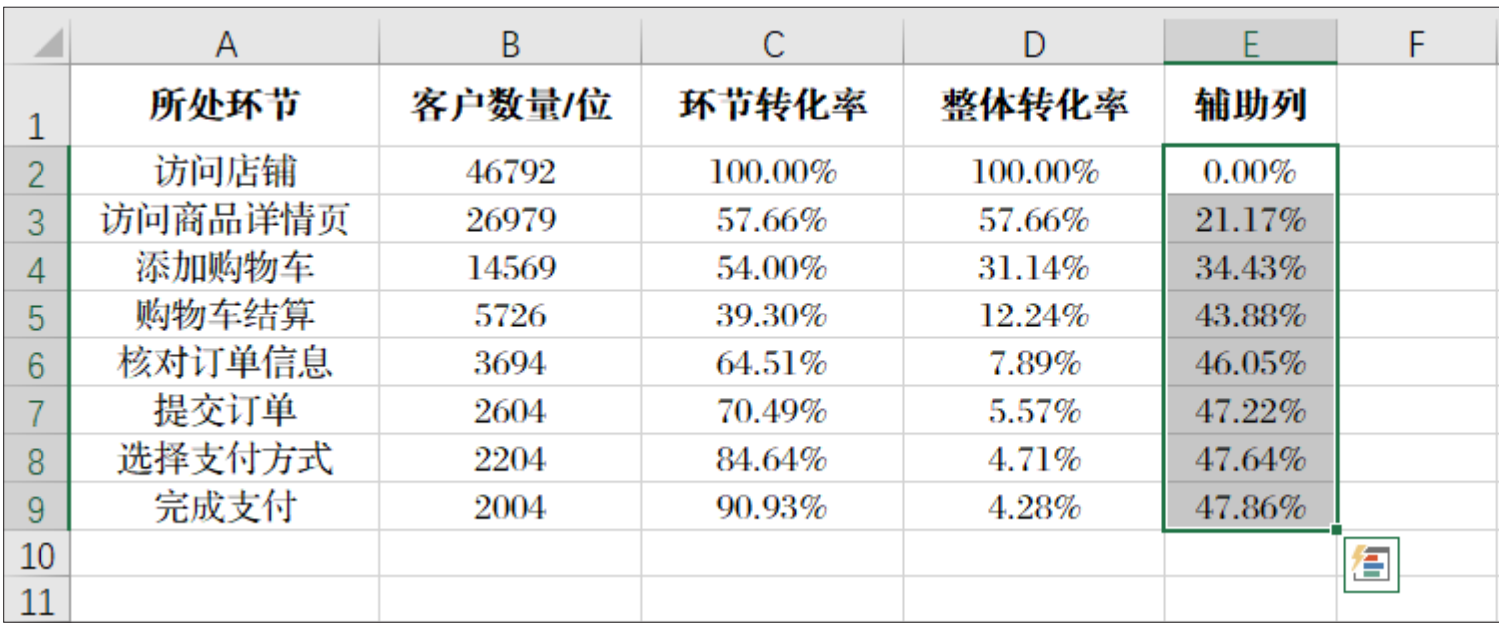
任务实战1：分析店铺各环节的整体交易转化率
任务实施
（1）计算各环节的转化率 （2）计算各环节的整体转化率
（3）建立并计算辅助列 （4）调整图例项

Slide 12
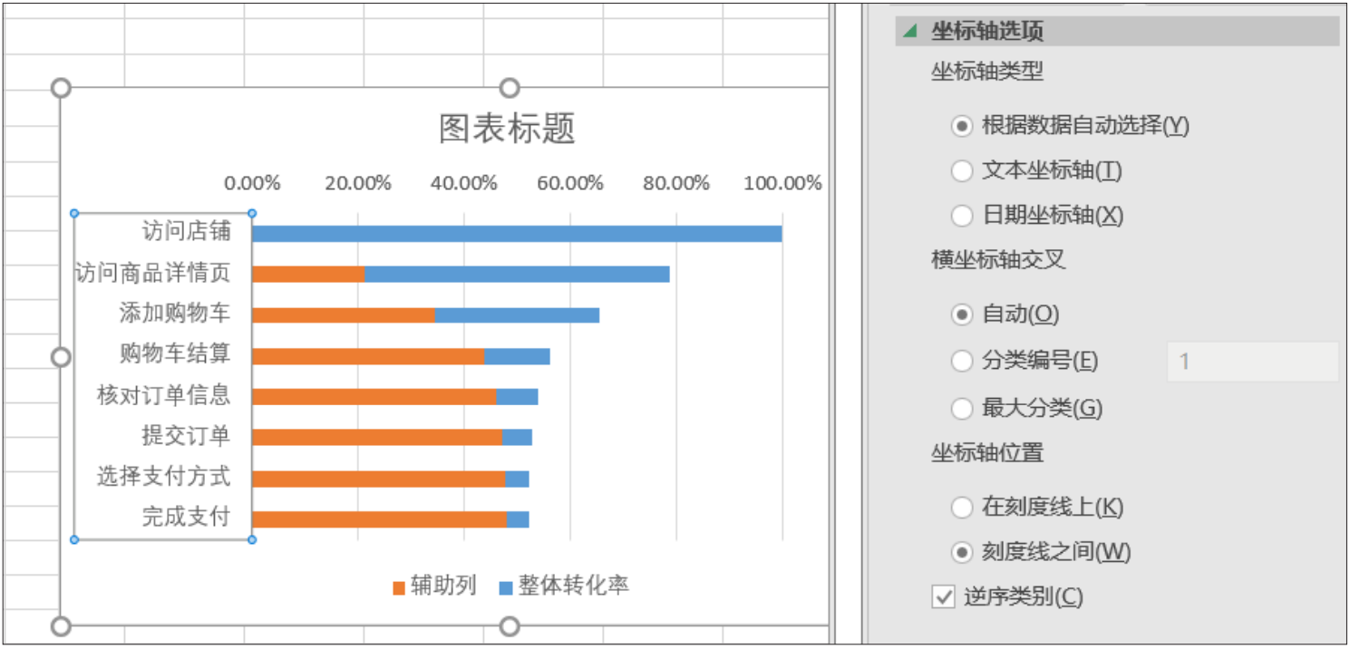
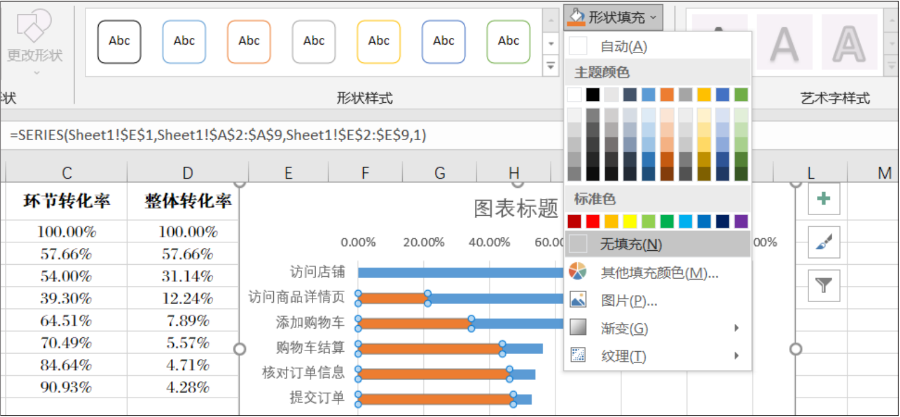
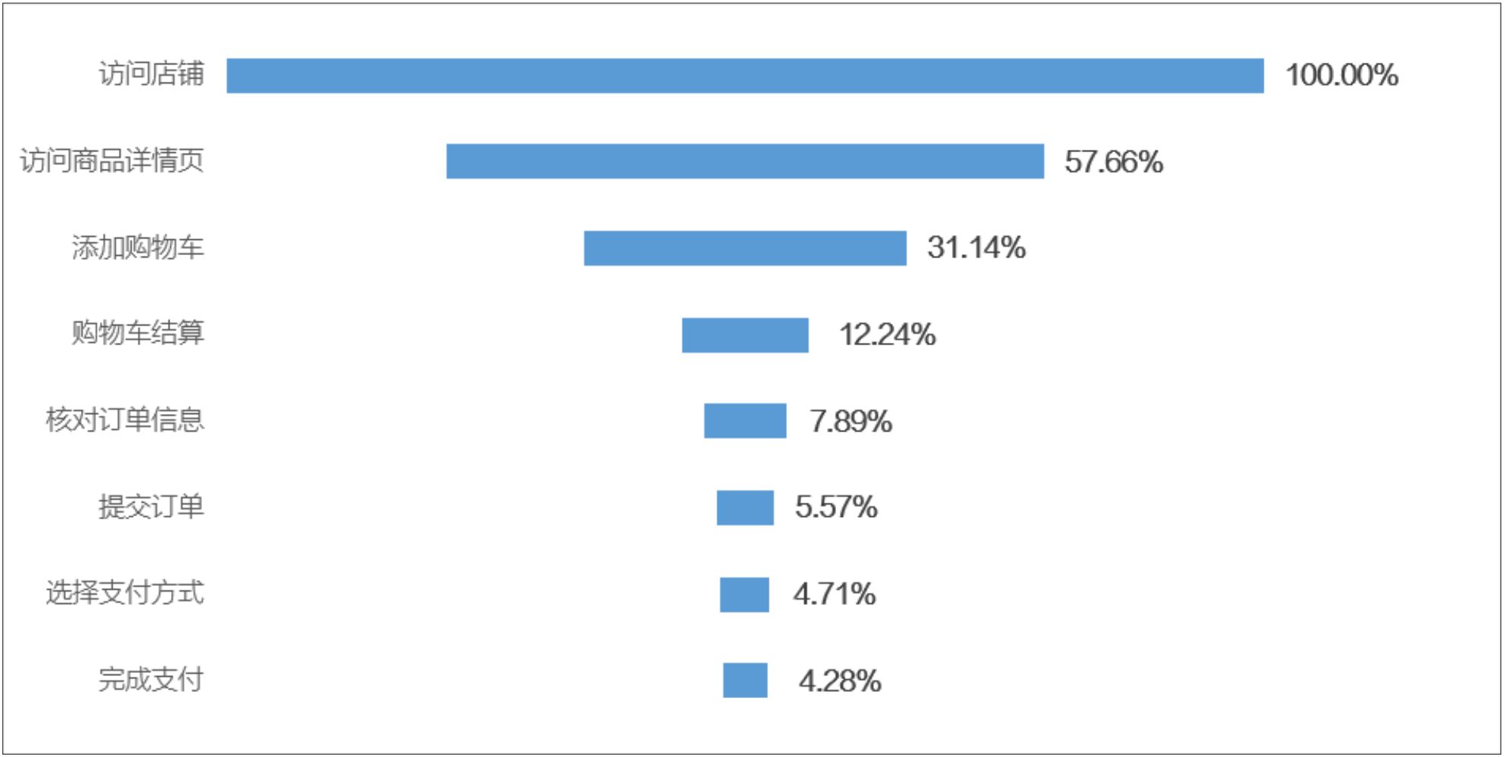
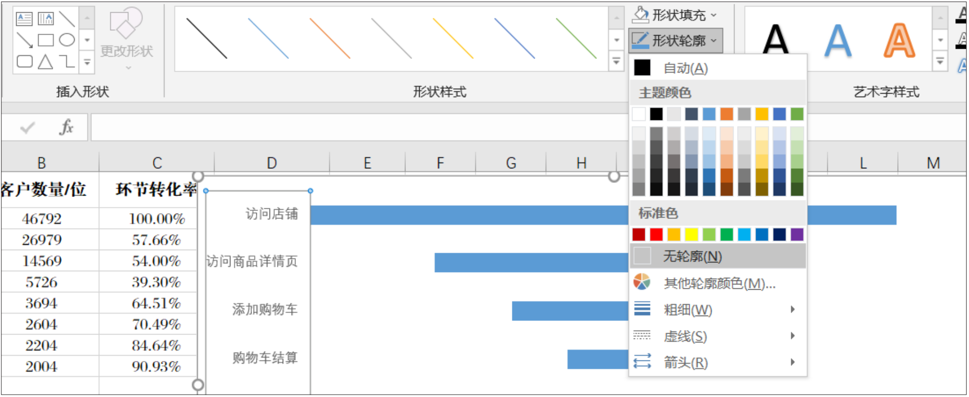
任务实战1：分析店铺各环节的整体交易转化率
任务实施
（5）调整显示顺序 （6） 设置无填充效果
（7）设置无轮廓效果 （8）设置数据标签

Slide 13
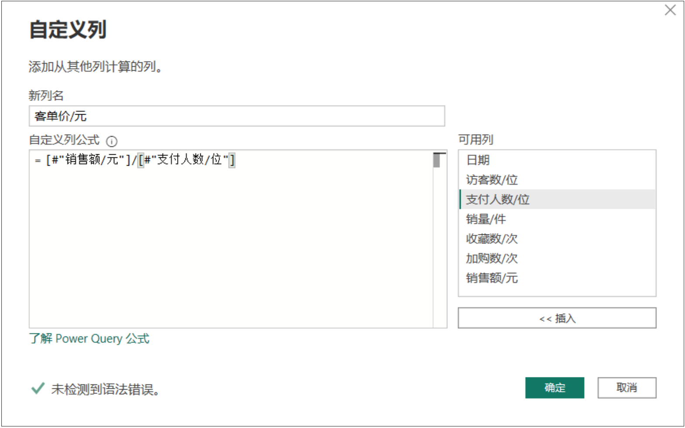
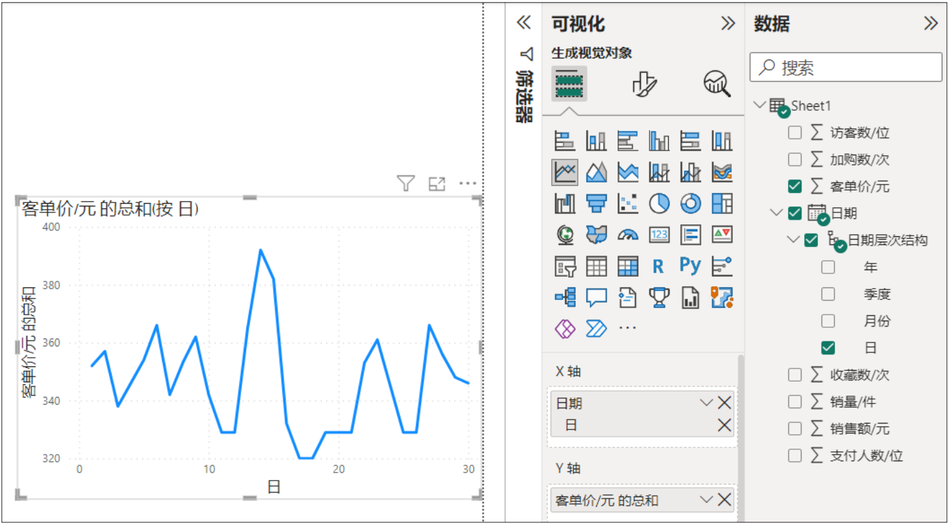
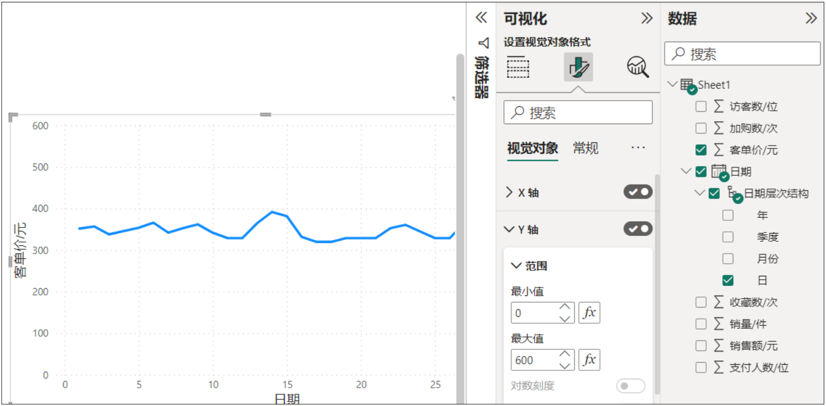
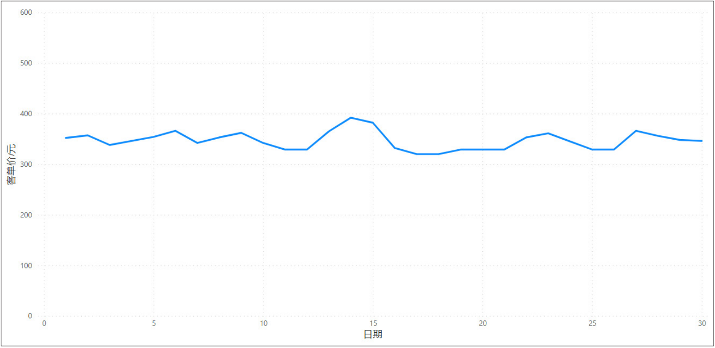
任务实战2：分析某单品在特定时期的客单价变化趋势
任务实施
（1）自定义计算列 （2）建立折线图
（3）设置图表 （4）分析客单价变化趋势

Slide 14
CONTENTS
目 录
分析交易数据
任务一
分析推广数据
任务二
分析利润数据
任务三
综合实训
实训

Slide 15


一、分析推广数据的意义
相关知识
企业进行营销推广的目的是让商品、服务或品牌具有更强的竞争力，尤其希望能够借助营销推广在短时间内有针对性地提高知名度和销量。
提升价值
衡量营销推广的效果是否符合企业的预期目标，深度挖掘营销推广数据的潜在价值，找到更有效的营销推广渠道和方法。
吸引客户
能够有针对性地优化推广内容，并通过数据分析找准客户的喜好，让营销推广活动更受客户青睐，达到增长客户和提升客户活跃性的目的。
增加转化
找到推广过程中出现问题的环节，并及时调整和优化，从而提升营销推广效果。

Slide 16
二、活动推广的效果体现
相关知识
流量：分析活动的流量情况。
转化：分析活动的转化情况。
拉新：分析活动的客户增长情况。
留存：分析活动结束后客户的留存情况。

Slide 17
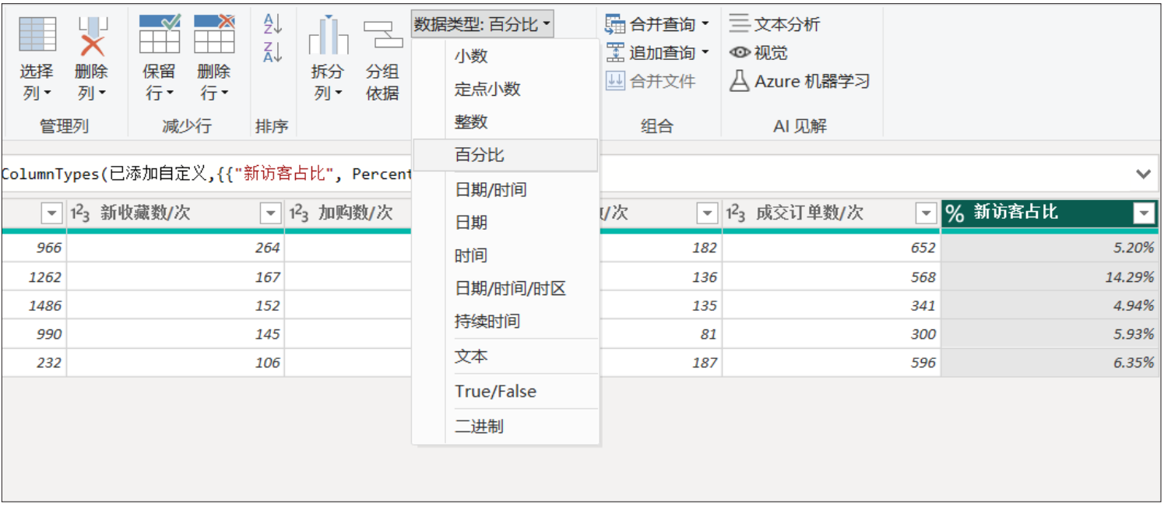
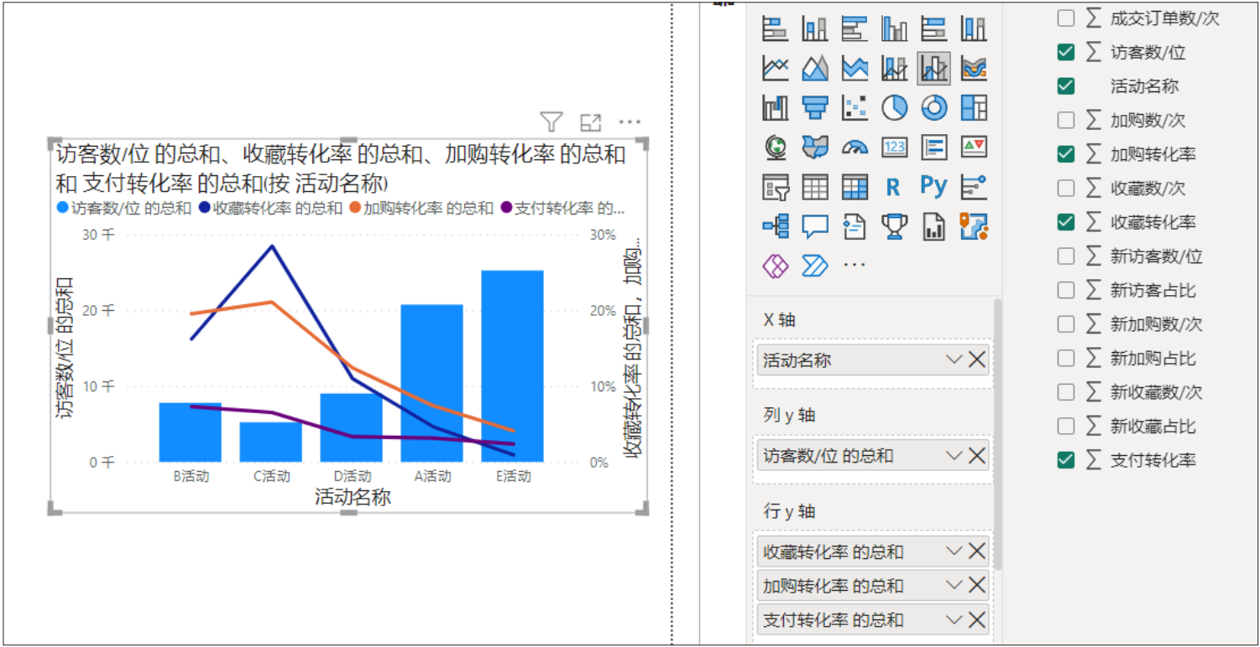
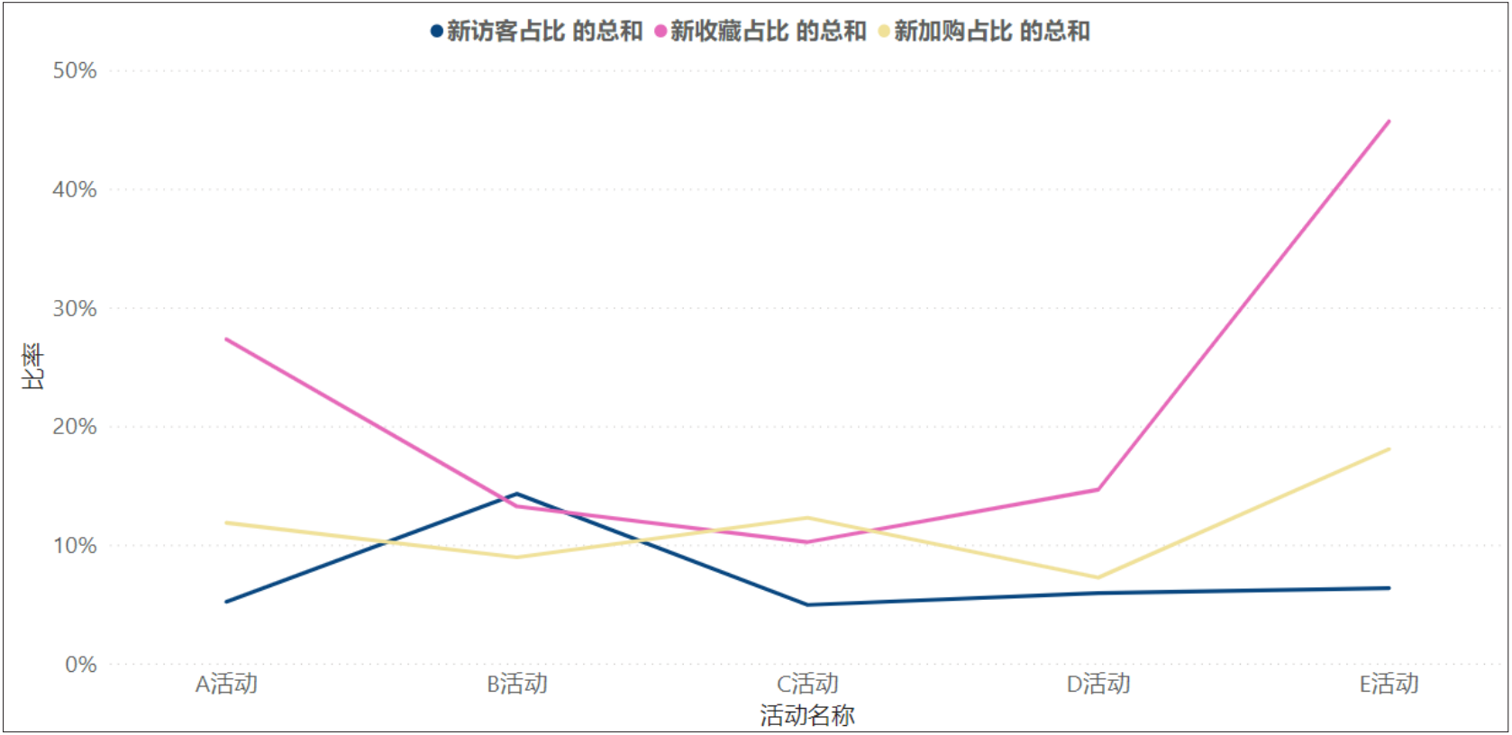
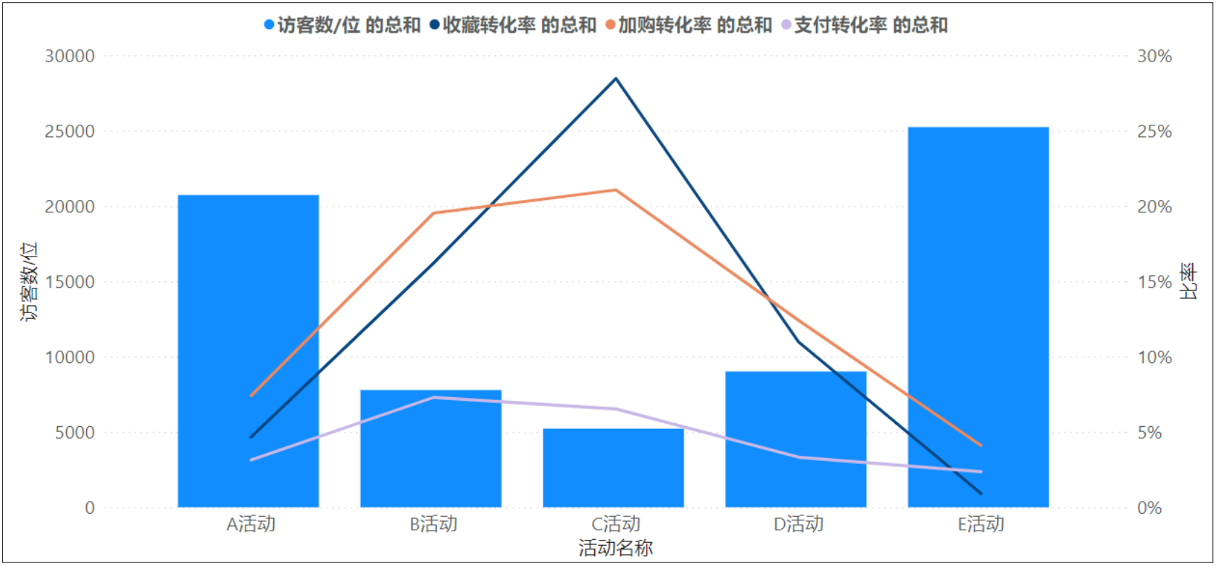
任务实战1：对比店铺各推广活动的效果
任务实施
（1）设置数据类型 （2）创建组合图
（3）美化图表 （4） 建立并设置折线图

Slide 18
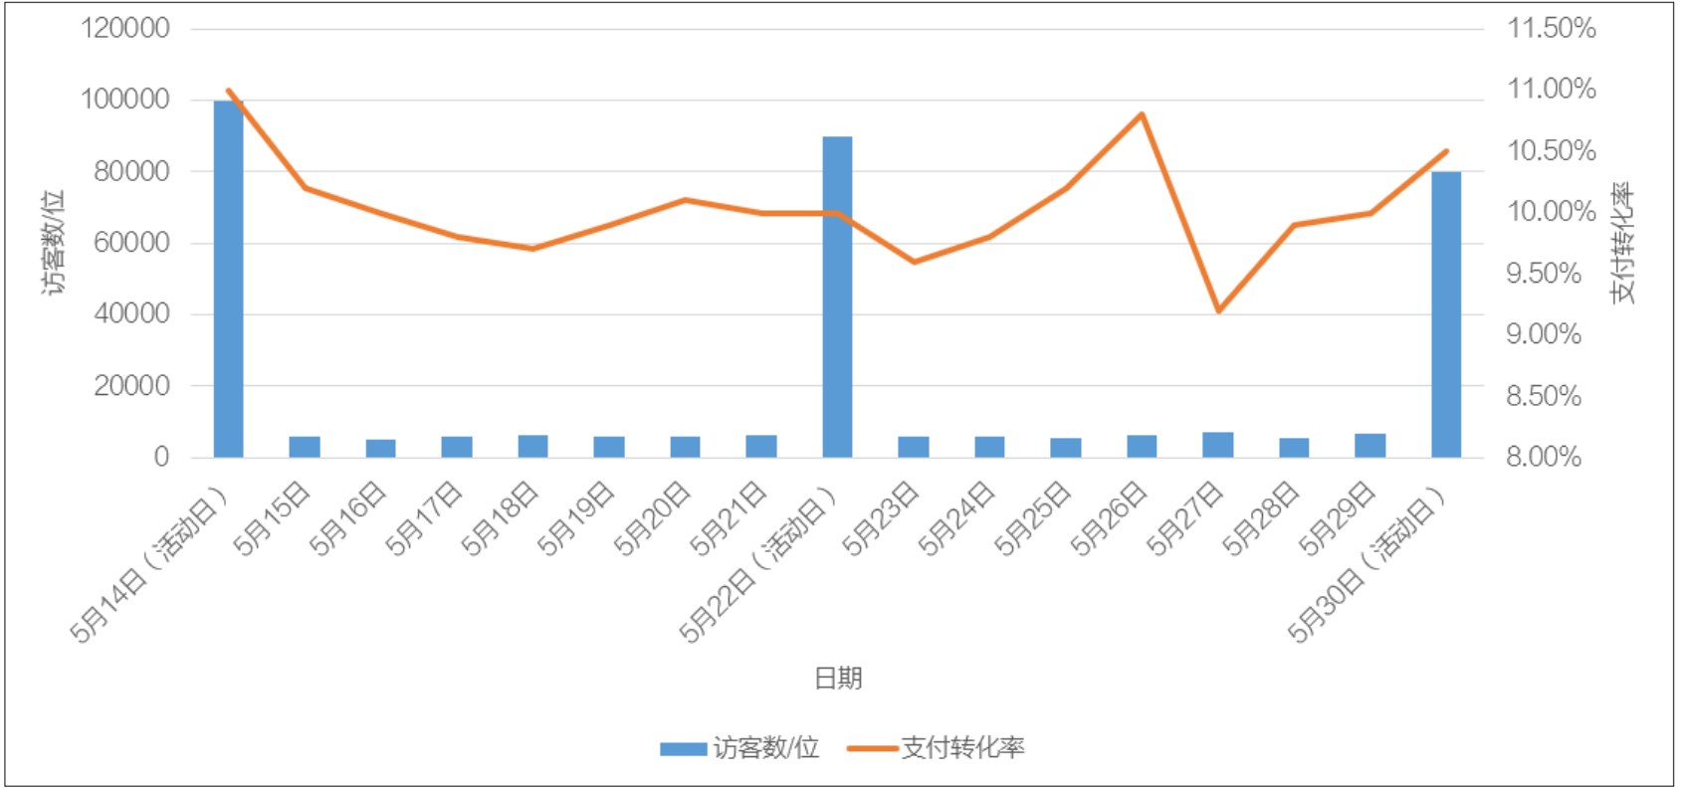
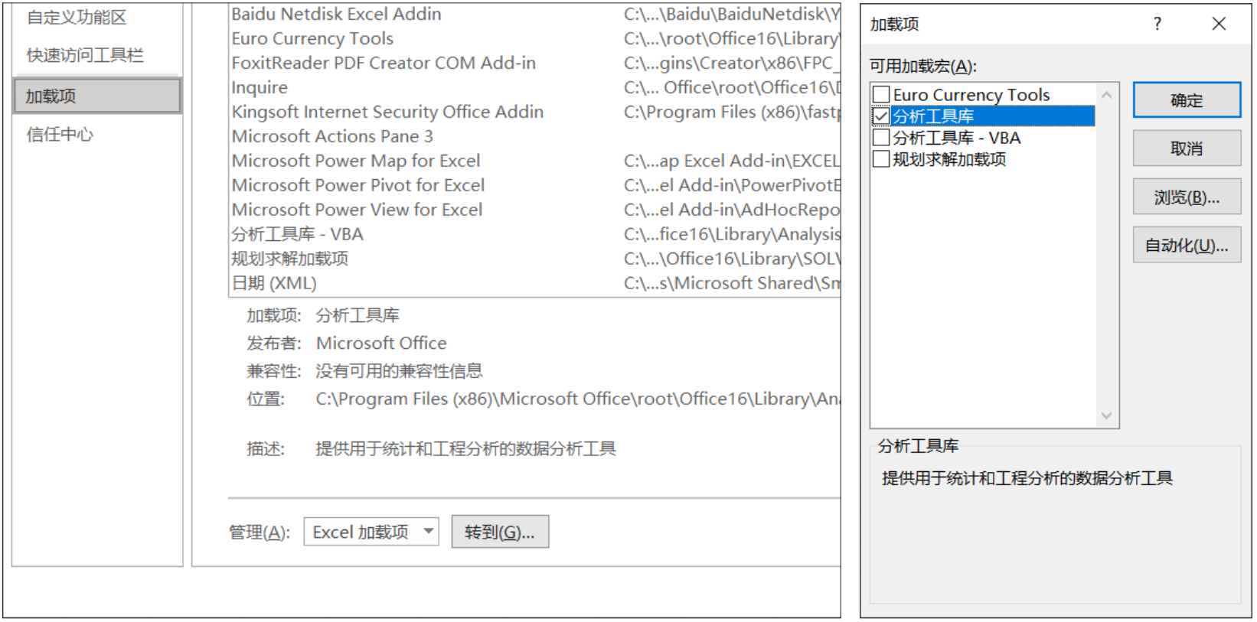
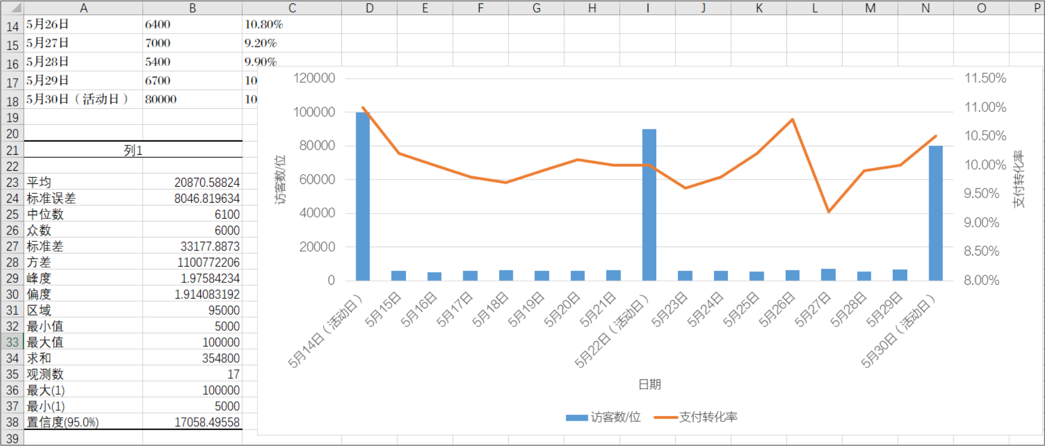
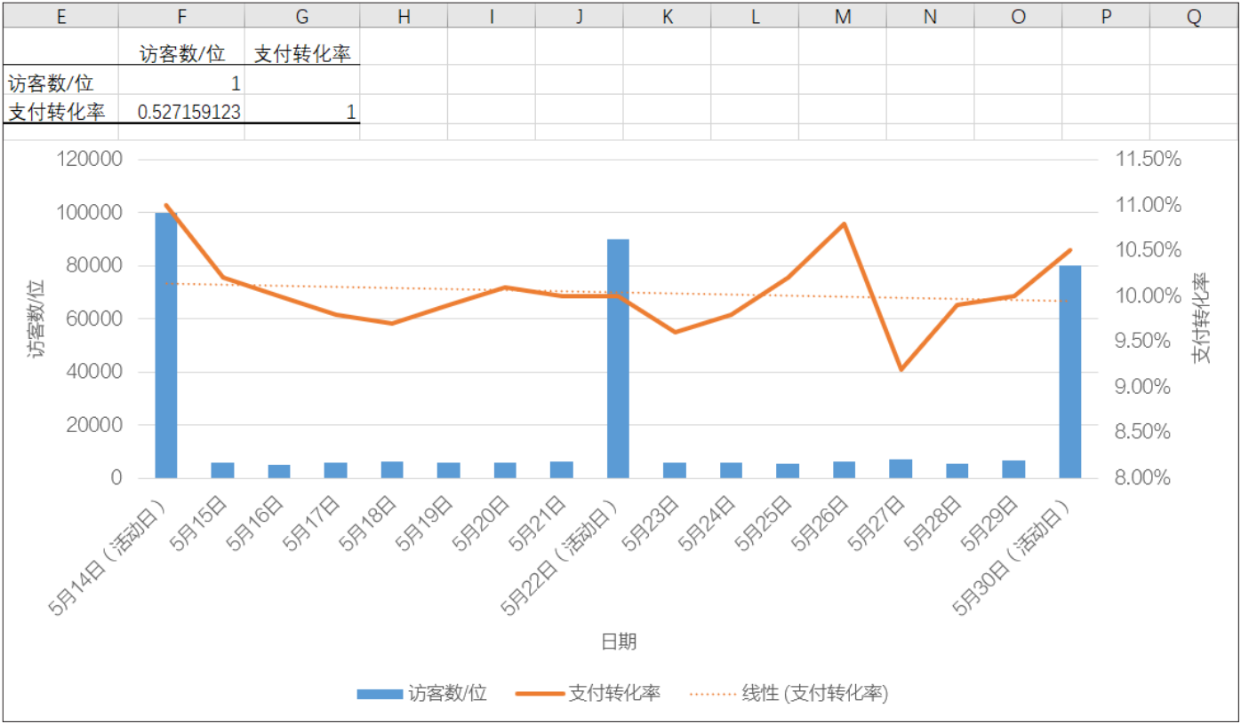
任务实战2：分析单一推广活动的效果
任务实施
（1） 加载分析工具库 （2）调整组合图布局
（3）描述统计分析结果 （4） 相关性分析结果

Slide 19
CONTENTS
目 录
分析交易数据
任务一
分析推广数据
任务二
分析利润数据
任务三
综合实训
实训

Slide 20
一、利润与利润率
相关知识
在会计学中，利润指的是企业在一定会计期间内所取得的经营成果，利润率则是用来比较不同商品的利润水平、确定增量销售的价值、指引定价和促销策略的指标。
利润
指店铺收入与成本的差额，其计算公式为：利润 = 成交金额 - 总成本。
包括销售利润率、成本利润率等，用于衡量销售、成本等项目的价值转化情况。
如果需要计算销售利润率，其计算公式为：销售利润率 = 利润 ÷成交金额 ×100%。
如果需要计算成本利润率，其计算公式为：成本利润率 = 利润÷ 总成本 ×100%。
利润率

Slide 21
二、线性预测
相关知识
预测数据较常用的方法就是线性预测法，该方法多用于通过一个变量来预测另一个变量的变化趋势。
在 Excel 中可以利用 TREND 函数进行线性预测，该函数的语法格式为：TREND(known_y’s, [known_x’s], [new_x’s], [const])。
● known_y’s：表示关系表达式 y = mx + b 中已知的 y 值集合。
● known_x’s：表示关系表达式 y = mx + b 中已知的可选 x 值集合。
● new_x’s：表示函数 TREND 返回对应 y 值的新 x 值。
● const：表示是否将常量 b 强制设为 0，此参数是非必要参数，可以省略。

Slide 22
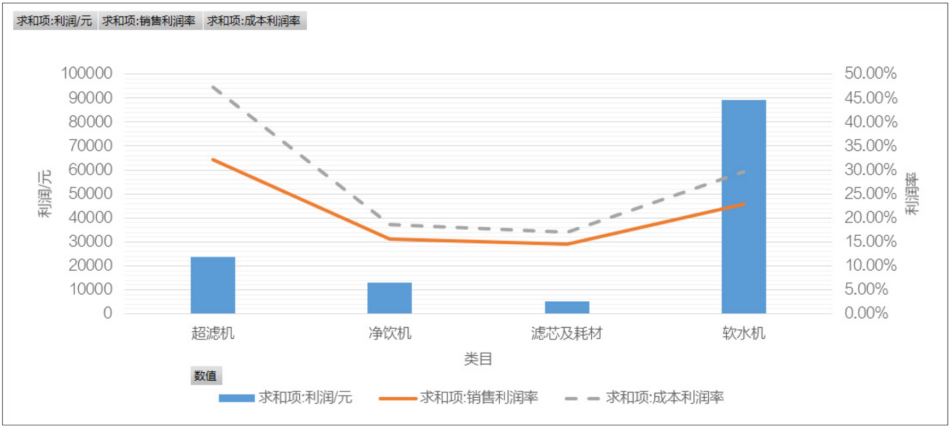
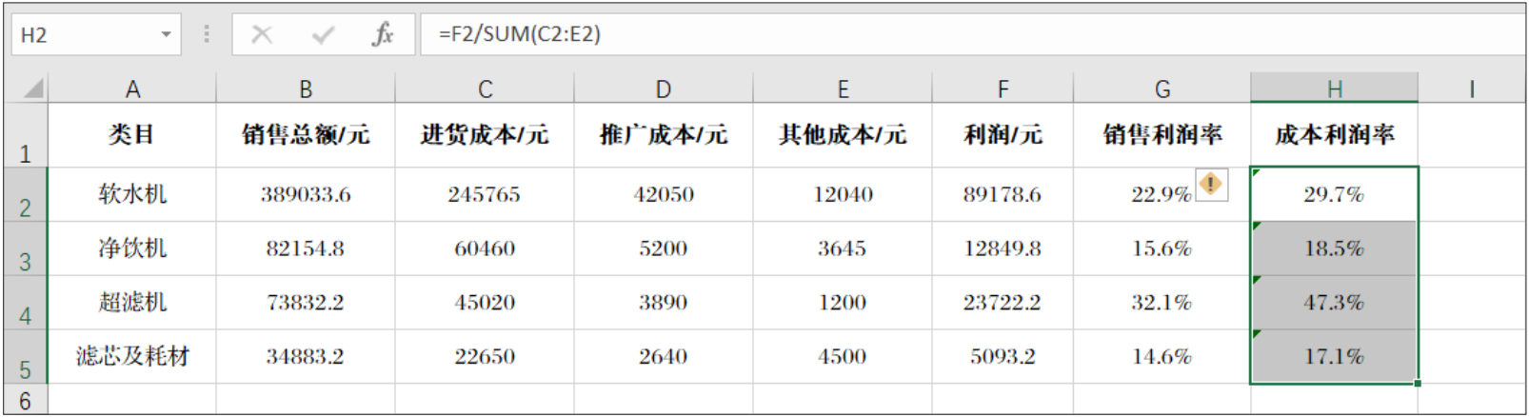
任务实战1：分析不同商品类目的利润与利润率
任务实施
（1） 计算成本利润率 （2）创建并设置数据透视图

Slide 23
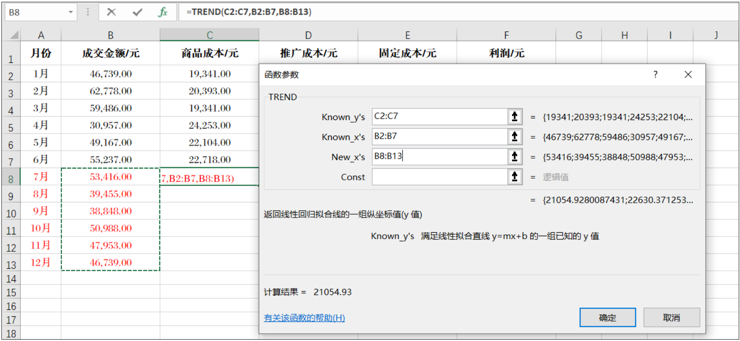
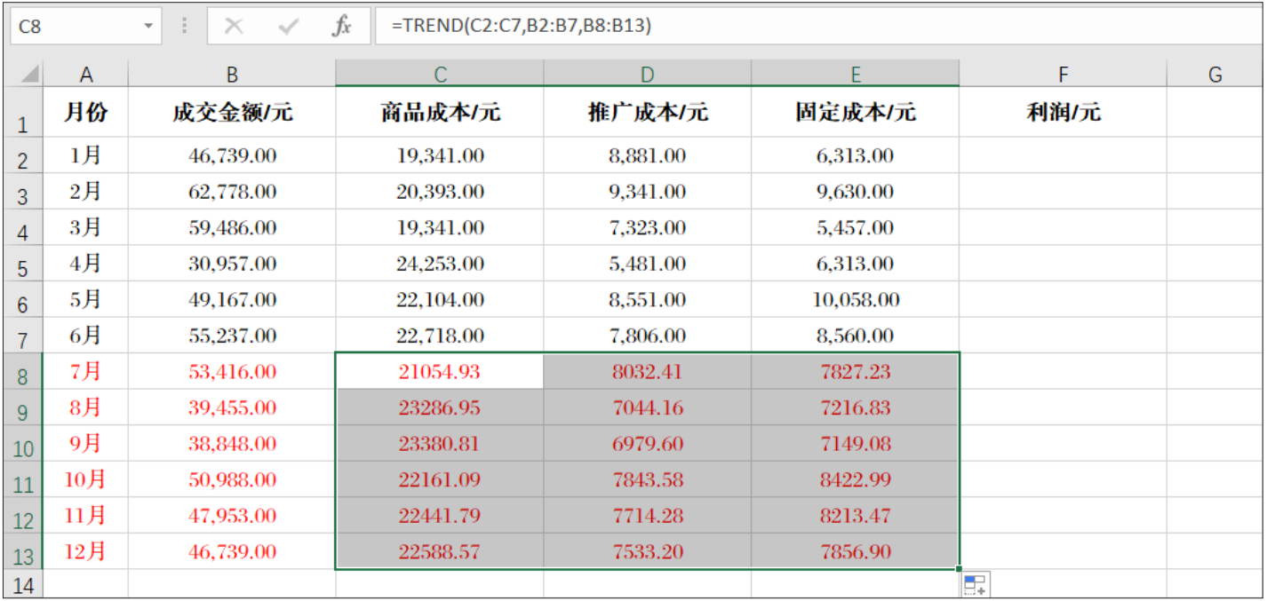
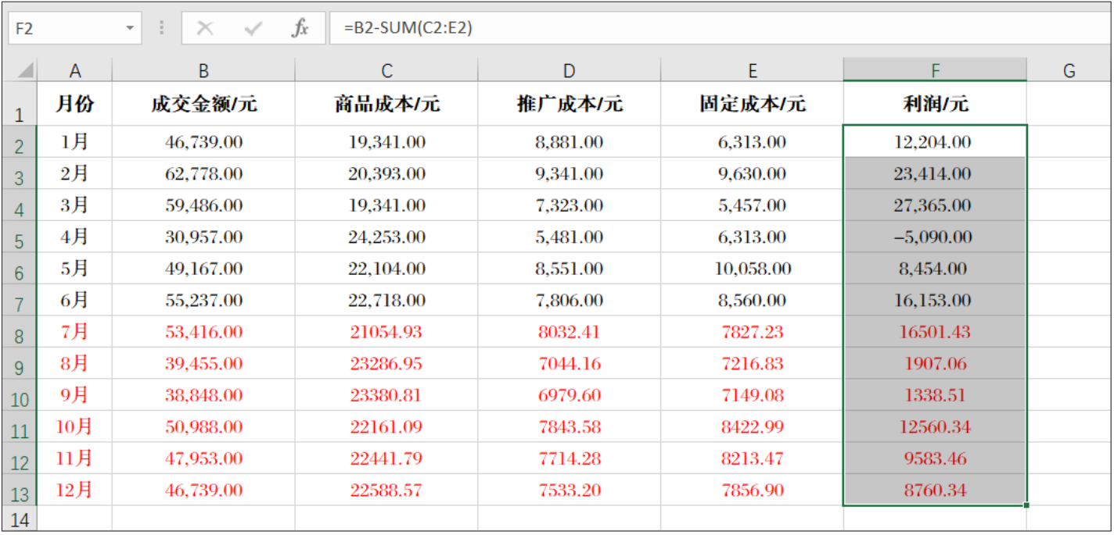
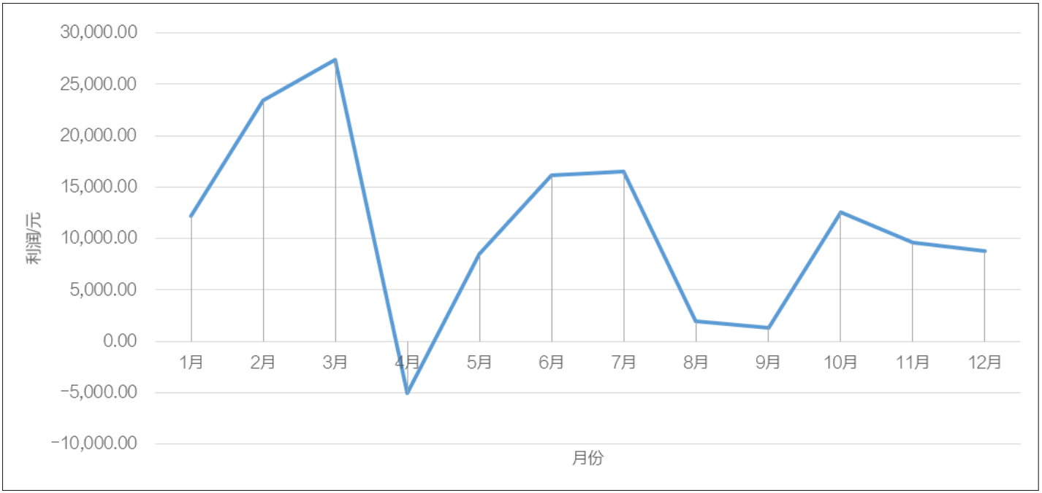
任务实战2：预测店铺下半年的利润数据
任务实施
（1） 设置函数参数 （2）填充函数
（3） 计算利润 （4）创建并设置折线图

Slide 24
CONTENTS
目 录
分析交易数据
任务一
分析推广数据
任务二
分析利润数据
任务三
综合实训
实训

Slide 25
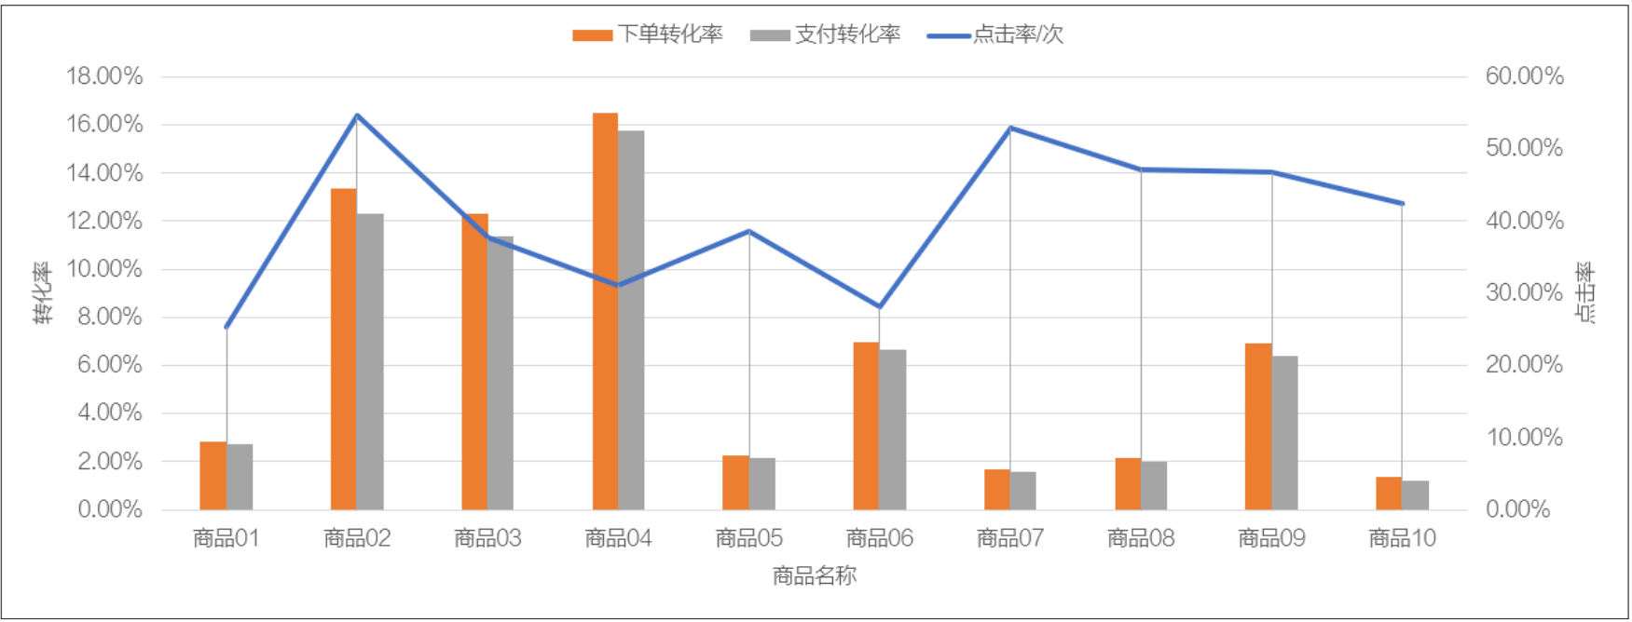
综合实训
Comprehensive Training
实训一 分析商品的点击率与转化率表现
实训目标：在 Excel 中利用组合图分析各商品的点击率与转化率。
实训描述：打开“商品数据 .xlsx”文件中的访客数、浏览量、点击量、下单客户数和支付客户数等数据计算各商品的点击率、下单转化率和支付转化率，然后利用组合图对比分析点击与转化表现。
参考效果

Slide 26
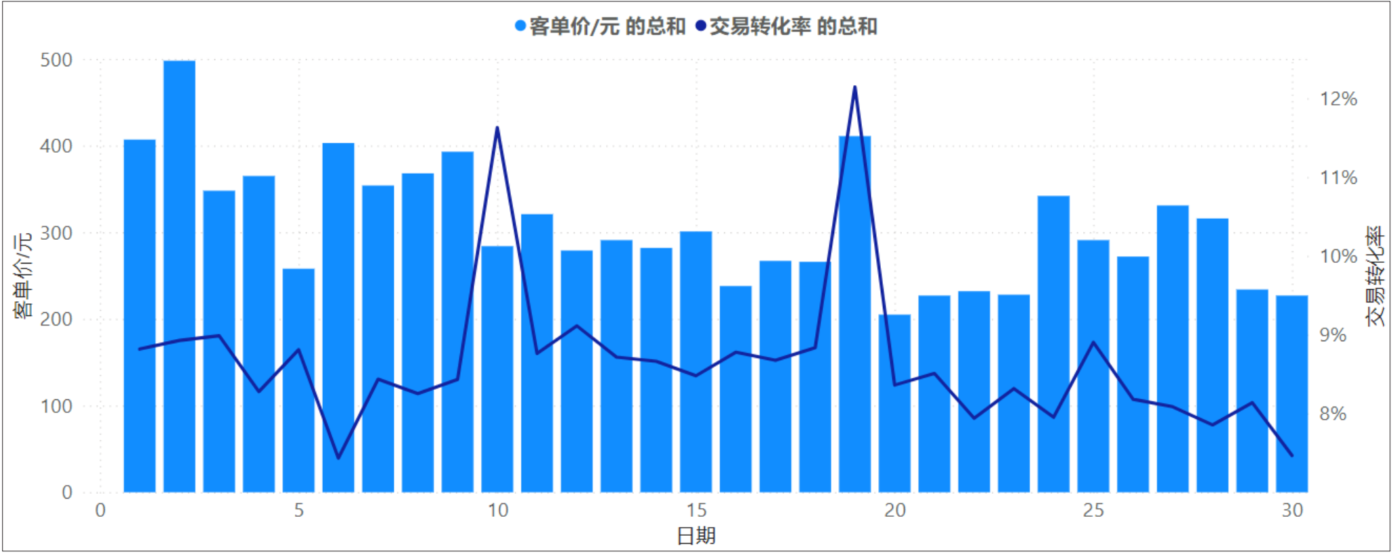
综合实训
Comprehensive Training
实训二 分析商品交易数据
实训目标：在 Power BI 中分析该商品的客单价和交易转化率情况。
实训描述：导入“交易数据 .xlsx”文件，建立“交易转化率”和“客单价 / 元”列，利用公式计算相应数据。建立组合图展示该商品每日的客单价和交易转化率情况。
参考效果

Slide 27
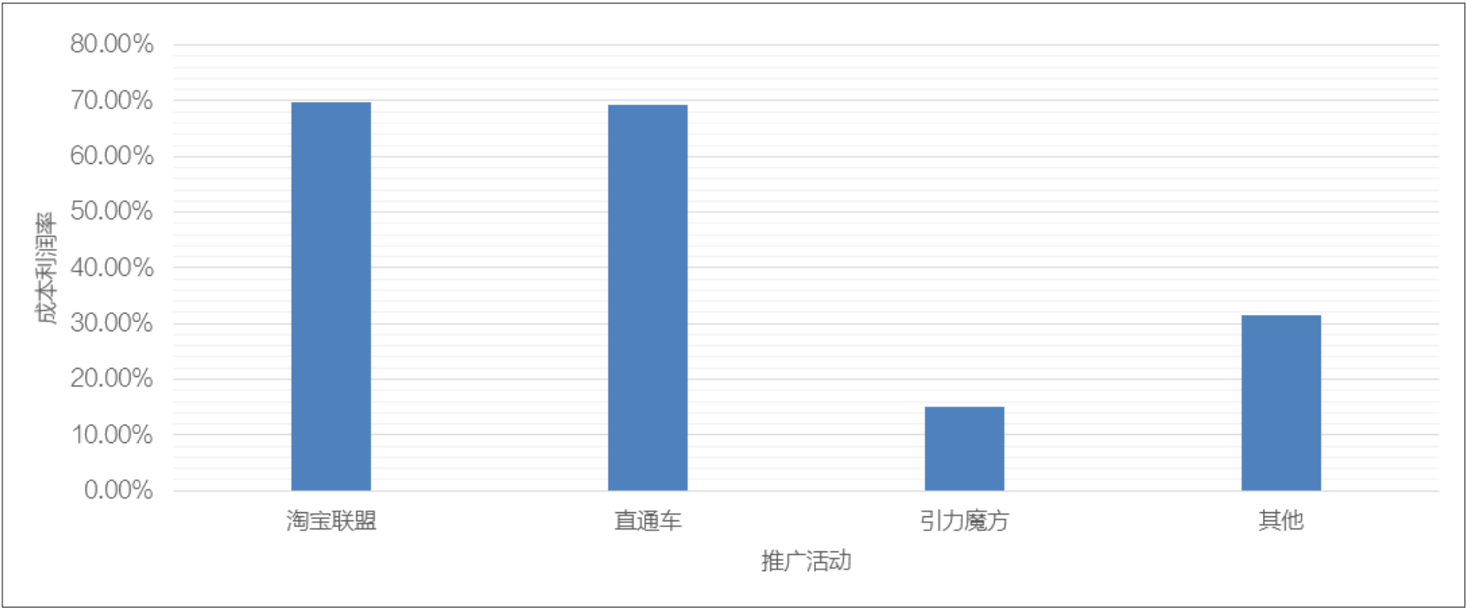
综合实训
Comprehensive Training
实训三 分析推广活动的成本利润率
实训目标：通过分析成本利润率找到适合店铺的推广活动。
实训描述：打开“推广成本 .xlsx”文件，计算各推广活动的利润和成本利润率，然后建立成本利润率柱形图并进行分析。
参考效果

Slide 28
祝：学有所成！
数据化运营管理（第2版 微课版）

Slide 29


更多样书申请和资源下载需求，请登录人邮教育社区（www.ryjiaoyu.com)
海量图书方便查询
囊括各大品类，您想要的应有尽有
优惠购书
教师可以申请最低折扣
学生直接优惠购买图书
免费申请样书
教师免费申请样书，
我们将安排快递迅速送达
成为作者
下载配套资源
欢迎写文章／投稿，我们强大的编辑团队将为您提供专业和高效的编辑出版服务
教学视频、PPT课件、教学案例、
习题答案、模拟试卷等丰富资源
免费下载

